Slide 1
KPQClean 프로젝트
정보컴퓨터공학과 권혁동

Slide 2
KPQC란?
Korea Post-Quantum Cryptography 프로젝트
한국형 양자내성암호 표준을 위해 발족
NIST PQC와 동일한 목적이지만, kpqC는 국내 표준을 위한 프로젝트
22년 10월에 개최되어, 1라운드가 진행 중에 있음
PKE에 7개 알고리즘, DSA에 9개 알고리즘이 선정됨
23년 11월에 2라운드 진출 알고리즘이 발표 될 예정

Slide 3
KPQClean
KPQClean은 현재 진행중인 kpqc를 대상으로 하는 프로젝트
외부 과제와 약간의 연결고리 존재
PQClean과 비슷한 목표를 대상으로 함
모든 PQC 후보군에 대한 의존성 제거
동일한 환경에서 벤치마킹
PQC 공모전에 대한 관심을 이끌 수 있음

Slide 4
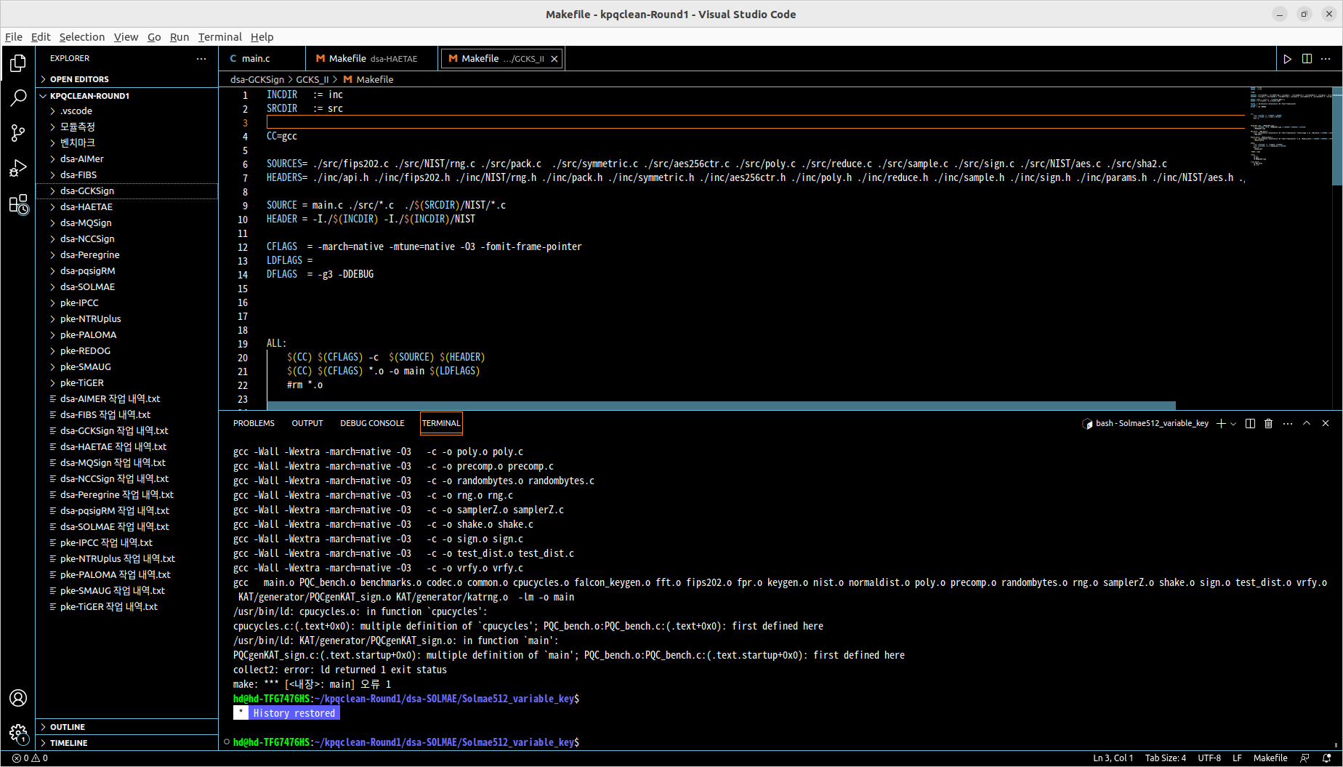
KPQClean
동일한 테스트 환경을 갖추기 위해 1개의 기기에서 실험
OS, CPU, RAM, GPU 모든 자원이 동일
IDE는 VS Code를 사용, 하지만 편집 기능만 사용하고 컴파일은 무관
컴파일은 gcc로 통일 (11.3.0)
→ 추후 변경될 수 있지만, 그래도 모든 알고리즘이 동일
최적화 레벨: -O2

Slide 5
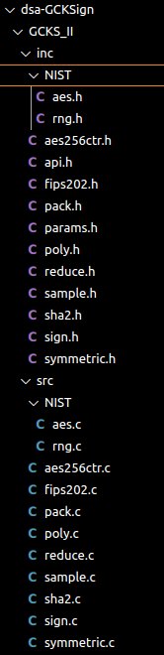
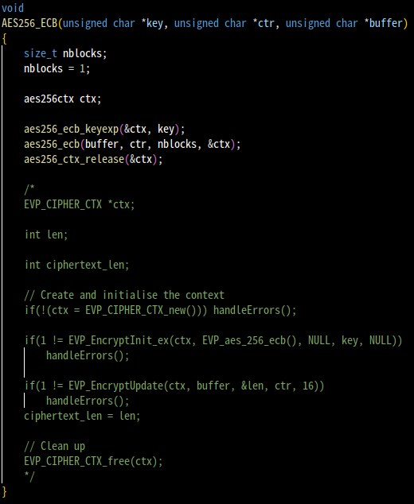
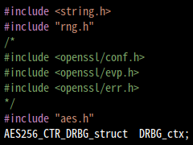
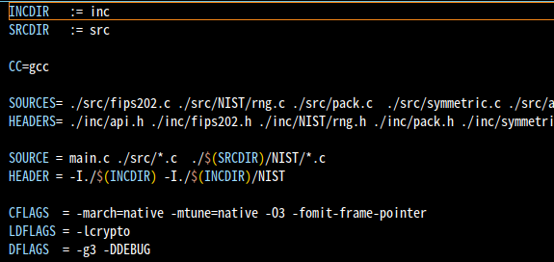
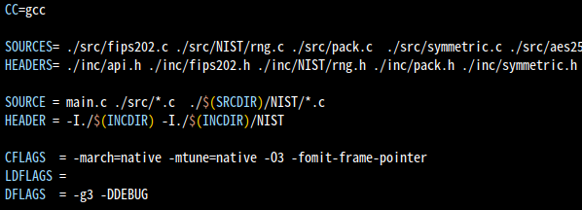
KPQClean
다양한 의존성이 존재, 그 중에서 라이브러리 의존성을 우선적으로 제거
외부 라이브러리는 구현은 편리하지만, 실행은 다소 복잡
사용한 라이브러리에 따라서 성능이 달라질 수 있음
Step 3
Step 1
Step 2

Slide 6
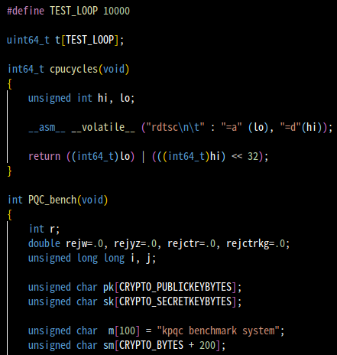
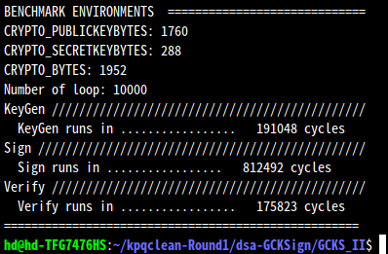
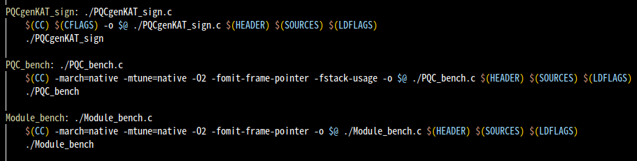
KPQClean
성능 측정용 코드를 작성
Makefile에 성능 측정용 규칙 생성
해당 규칙으로 컴파일 후 실행
가동에 소요된 평균 cycle을 사용
→ 대부분 PQC 후보는 중앙값 사용

Slide 7
KPQClean
평균값(average)과 중앙값(median)의 차이?
평균은 산술 평균으로 주어진 값 범위에서 일반적인 값을 표현
중앙값은 위치 평균으로 값을 동일한 두 부분으로 나누는 기준
평균은 데이터 세트가 정규분포를 따를 때 사용하기 적합
중앙값은 데이터 세트에 왜곡이 심할 때 사용하기 적합
PQC 후보들은 대부분 중앙값을 사용
어느 것이 더 명확한 표현인지 검증은 필요함
평균 856.6 | 200 | 중앙 350
 | 250
 | 280
 | 330
 | 350
 | 600
 | 1000
 | 1700
 | 3000

Slide 8
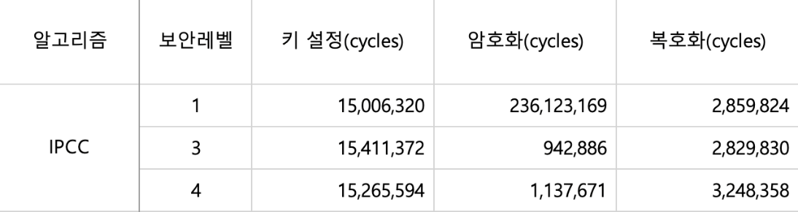
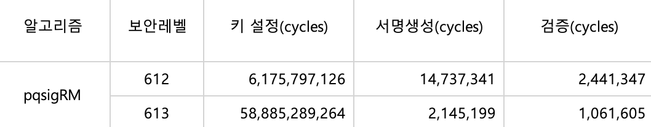
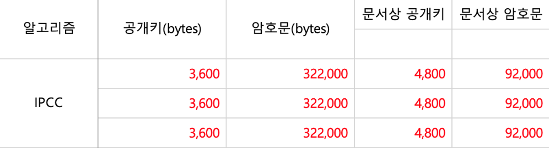
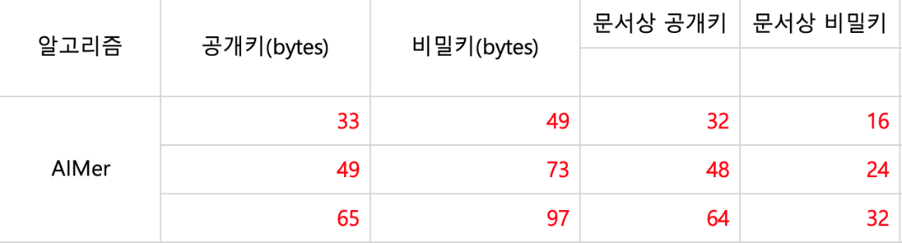
KPQClean
성능 측정의 이상한 점
일부 알고리즘은 성능이 확 튀는 경우가 존재
백서에 기재된 파라미터와 소스코드에 작성된 파라미터가 다름
개발자들과 논의가 필요해 보임

Slide 9
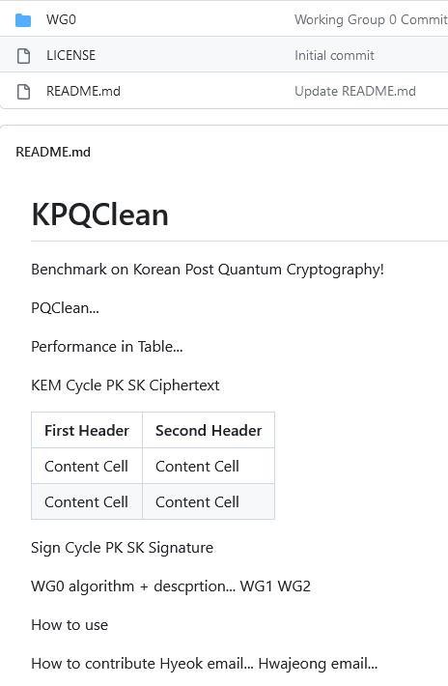
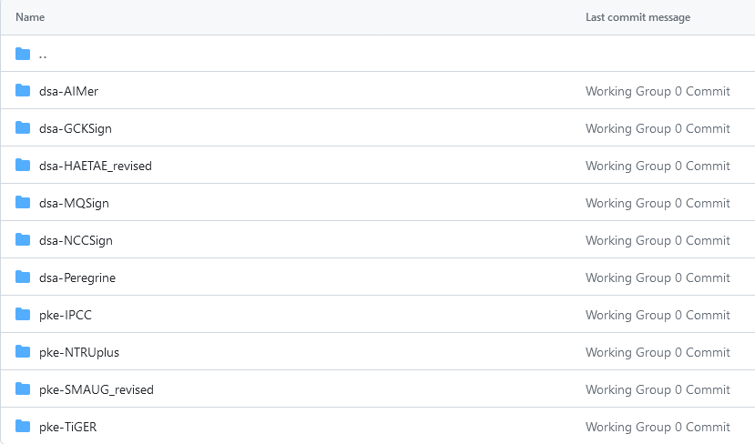
KPQClean
KPQC github에 소스코드와 측정 결과를 게시하는 중
6월 14일 KPQC built-in groups에 공개하는 것을 목표

